Slide 1
Законодательство в сфере противодействия коррупции
Знаете ли ВЫ, что:
ГУ МВД России по Иркутской области
В примечании 1 к статье 290 УК РФ предусмотрены соответствующие размеры взятки:
Значительный размер взятки – превышающие 25 000 руб.
Крупный размер взятки – более 150 000 руб.
Особо крупный размер взятки – более
1 000 000 руб.
Федеральный закон от 27 июля 2004 г. № 79-ФЗ «О государственной гражданской службе Российской Федерации» ;
Федеральный закон от 25 декабря 2008 г. № 273-ФЗ «О противодействии коррупции»;
Уголовный кодекс РФ, утвержденный федеральным законом № 63-ФЗ от 13 июня 1996 года
В соответствии с п.2, ст. 1 федерального закона от 25 декабря 2008 г. № 273-ФЗ «О противодействии коррупции», противодействие коррупции - это деятельность федеральных органов государственной власти, органов государственной власти субъектов Российской Федерации, органов местного самоуправления, институтов гражданского общества, организаций и физических лиц в пределах их полномочий:
а) по предупреждению коррупции, в том числе по выявлению и последующему устранению причин коррупции (профилактика коррупции);
б) по выявлению, предупреждению, пресечению, раскрытию и расследованию коррупционных правонарушений (борьба с коррупцией);
в) по минимизации и (или) ликвидации последствий коррупционных правонарушений.
ПАМЯТКА
ЧТО НУЖНО
ЗНАТЬ О
КОРРУПЦИИ
Статья 291.2 Мелкое взяточничество устанавливает уголовную ответственность за так называемое мелкое взяточничество (на сумму менее 10 000 руб.). Ответственность по данной норме несут как дающий, так и получающий взятку; посредничество в таком взяточничестве ввиду его размера не наказуемо.
Взятка может быть в виде: денег или иного имущества (ценные бумаги, изделия из драгоценных металлов и камней, продукты питания, недвижимость и др.) так и различные услуги, работы, выгоды. Взятка может носить завуалированный характер: подарок, погашение несуществующего долга, заключение трудовых договоров с выплатой зарплаты взяточнику, его родственникам или друзьям, получение льготного кредита и т.д.
Иркутск 2020 г.

Slide 2
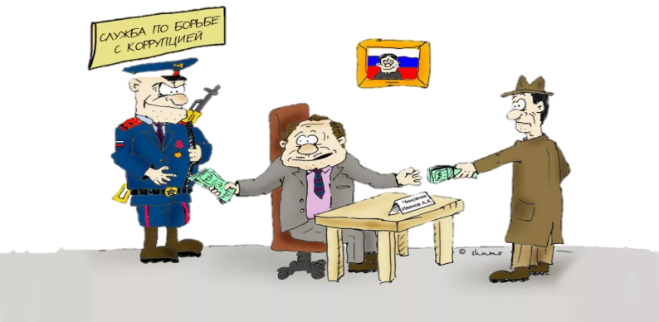
Федеральный закон от 25.12.2008 г. № 273-ФЗ
«О противодействии коррупции»
Согласно ст.1 под понятием «коррупция» понимается такие виды правонарушений, за которые предусмотрена уголовная ответственность, как дача взятки и получения взятки
Наказание для Взяткополучателей
В соответствии со ст. 290 УК РФ
ВАШИ ДЕЙСТВИЯ, ЕСЛИ ВЫ ПРИНЯЛИ РЕШЕНИЕ ПРОТИВОСТОЯТЬ КОРРУПЦИИ
Штраф – до 5 000 000 руб. либо от 10 до 100 сумм взятки
Лишение свободы – до 15 лет
Дополнительный вид наказания – лишение права занимать определенные должности или заниматься определенной деятельностью до 15 лет
По своему усмотрению Вы можете обратиться с устным или письменным заявлением в правоохранительные органы по месту Вашего жительства, а также:
В органы внутренних дел – Управление по борьбе с экономическими преступлениями ГУ МВД России по Иркутской области по тел. (3952) 21-67-14
В Главное управление МВД России по Иркутской области по адресу: г. Иркутск, ул. Литвинова, 15 тел. (3952) 21-68-88
В ОРЧ СБ ГУ МВД России по Иркутской области по адресу: г. Иркутск, ул. Чехова, 18, тел. (3952) 21-69-29
В группу по профилактике коррупционных и иных правонарушений УРЛС ГУ МВД по Иркутской области по адресу г. Иркутск, ул. Литвинова, 15, тел. (3952) 21 -61-31
Получение взятки (ст.290 УК РФ) – одно из самых опасных должностных преступлений, особенно если это совершается группой лиц или сопровождается вымогательством, которое заключается в получении должностным лицом преимуществ и выгод за законные или незаконные действия (бездействия).
Дача взятки (ст. 291 УК РФ) – преступление, направленное на склонение должностного лица к совершению законных или незаконных действий, либо предоставлению, получению каких-либо преимуществ в пользу дающего, или третьих лиц.
Посредничество (ст.291.1 УК РФ) – это непосредственная передача взятки по поручению взяткодателя или взяткополучателя либо иное способствование взяткодателю и (или) взяткополучателю в достижении либо реализации соглашения между ними о получении и даче взятки в значительном размере.
Мелкое взяточничество (ст. 291.2) заключается в получении взятки, дача взятки лично или через посредника в размере, не превышающем десяти тысяч рублей.
Наказание для Взяткодателей
В соответствии со ст.291 УК РФ
Штраф – до 4 000 000 руб. от 70 до 90 сумм взятки
Лишение свободы – до 15 лет
Дополнительный вид наказания – лишение права занимать определенные должности или заниматься определенной деятельностью до 10 лет
Наказание для Посредников
В соответствии со ст. 291.1 УК РФ
Штраф – до 3 000 000 руб. либо до 60 суммы взятки
Лишение свободы – до 7 лет
Дополнительный вид наказания – лишение права занимать определенные должности или заниматься определенной деятельностью до 10 лет
ВЗЯТКОДАТЕЛЬ
ВЗЯТКОПОЛУЧАТЕЛЬ
ПОСРЕДНИК
ПРИ ПОЛУЧЕНИИ ВЗЯТКИ
КТО МОЖЕТ БЫТЬ ПРИВЛЕЧЕН К УГОЛОВНОЙ ОТВЕТСТВЕННОСТИ ЗА ПОЛУЧЕНИЕ ВЗЯТКИ?

